Slide 1
KHỞI ĐỘNG
HIỂU Ý
ĐỒNG ĐỘI
HOẠT ĐỘNG:
Cặp đôi
THỜI GIAN:
1 phút/cặp
● GV chia lớp thành 3 nhóm/ hoặc cho 3 cặp xung phong
● 1 HS quay xuống để đoán từ
● 1 HS quay lên để nhìn từ khóa trên màn hình, mô tả cho HS ở dưới.
● Lưu ý: HS không được tách từ, dùng từ tiếng nước ngoài, tiếng lóng….
● Từ nào khó/ không diễn tả được thì cho qua.
● Mỗi nhóm có thời gian là 1 phút 30 giây.

Slide 2
XIN MỜI CHỌN GÓI CÂU HỎI
2
1
3
Notes:
Click vào các số thứ tự để chọn gói câu hỏi

Slide 3
CHƯƠNG 2: ĐẶC ĐIỂM KHÍ HẬU VÀ THỦY VĂN VIỆT NAM Bài 4: KHÍ HẬU VIỆT NAM
3 tiết
NEXT

Slide 4
GÓI SỐ 1
1/ Mưa
2/ Gió mùa
3/ Mùa đông
4/ Mùa khô
5/ Tuyết

Slide 5
GÓI SỐ 2
1/ Nắng
2/ Nhiệt đới
3/ Mùa hè
4/ Mùa mưa
5/ Băng

Slide 6
GÓI SỐ 3
1/ Lạnh
2/ Độ ẩm
3/ Sương muối
4/ Tín phong
5/ Núi

Slide 7
MỤC TIÊU
- Trình bày được đặc điểm khí hậu nhiệt đới ẩm gió mùa của Việt Nam.
- Chứng minh được sự phân hoá đa dạng của khí hậu Việt Nam.
- Sử dụng bản đồ, phân tích được trạm khí tượng trên các bản đồ khí hậu.

Slide 8
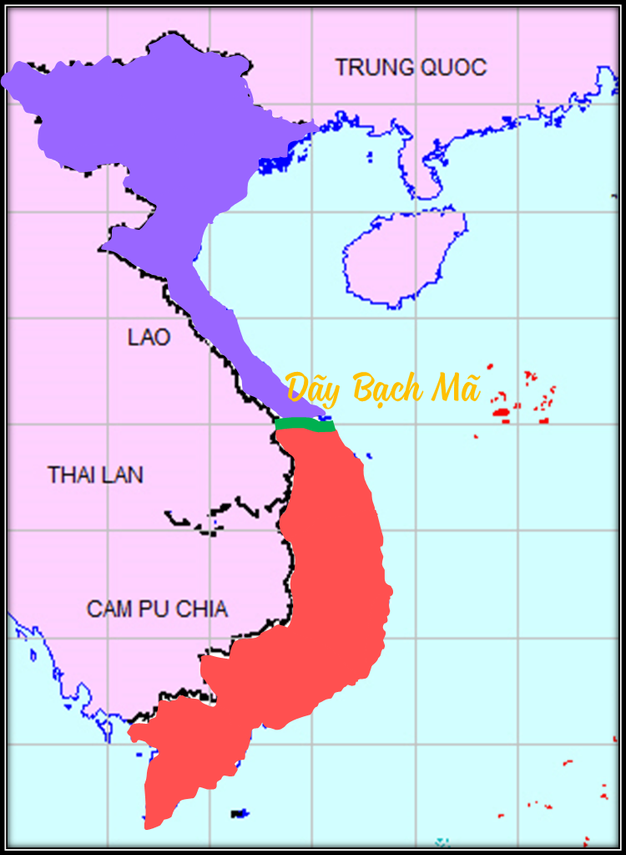
Hình thành kiến thức mới
1. KHÍ HẬU
NHIỆT ĐỚI ẨM GIÓ MÙA
a) Tính chất nhiệt đới
c) Tính chất gió mùa
2. SỰ PHÂN HOÁ ĐA DẠNG CỦA KHÍ HẬU VIỆT NAM
a) Phân hoá bắc - nam
b) Phân hoá đông – tây
c) Phân hoá theo độ cao
b) Tính chất nhiệt đới ẩm

Slide 9
1/ KHÍ HẬU NHIỆT ĐỚI ẨM a/ tính chất nhiệt
Hoạt động
Cặp đôi
Phân tích Bảng 4.1.
Chứng minh t/c nhiệt đới
Thời gian
2 phút

Slide 10
1/ KHÍ HẬU NHIỆT ĐỚI ẨM a/ tính chất nhiệt
BẢNG 4.1. NHIỆT ĐỘ KHÔNG KHÍ TRUNG BÌNH THÁNG, NĂM
TẠI TRẠM KHÍ TƯỢNG LẠNG SƠN VÀ CÀ MAU (°C)
TRẠM | 1 | 2 | 3 | 4 | 5 | 6 | 7 | 8 | 9 | 10 | 11 | 12 | TB năm
Lạng Sơn | 13,4 | 15,4 | 18,3 | 22,6 | 25,7 | 27,2 | 27,2 | 26,7 | 25,4 | 22,5 | 18,8 | 14,7 | 21,5
Độ cao 259 m
Vĩ độ:21°50'B
Cà Mau | 26,2 | 26,6 | 27,9 | 29,0 | 28,8 | 28,0 | 27,6 | 27,6 | 27,4 | 27,3 | 27,3 | 26,6 | 27,5
Độ cao 0,9 m
Vĩ độ: 9°11'B
Lạng Sơn | Cà Mau
Nhiệt độ cao nhất:….. Nhiệt độ trung bình năm:…. | Nhiệt độ cao nhất:….. Nhiệt độ trung bình năm:….
27,2 °C
29,0 °C
21,5 °C
27,5 °C
→ Nhiệt độ trung bình năm ở hầu hết mọi nơi trên cả nước đều trên 20°C

Slide 11
1/ KHÍ HẬU NHIỆT ĐỚI ẨM b/ tính chất ẩm
BẢNG 4.2. LƯỢNG MƯA VÀ ĐỘ ẨM KHÔNG KHÍ TRUNG BÌNH THÁNG
TẠI TRẠM KHÍ TƯỢNG HÀ ĐÔNG (HÀ NỘI)
Tháng | 1 | 2 | 3 | 4 | 5 | 6 | 7 | 8 | 9 | 10 | 11 | 12
Lượng mưa (mm) | 28,4 | 21,5 | 48,4 | 79,3 | 187,0 | 220,8 | 275,6 | 318,6 | 226,7 | 181,4 | 84,9 | 51,6
Độ ẩm (%) | 82,4 | 84,6 | 86,0 | 87,0 | 84,5 | 81,1 | 81,9 | 85,3 | 85,4 | 81,8 | 81,1 | 79,7
Tính tổng lượng mưa của trạm Hà Đông bằng tổng 12 tháng
tổng lượng mưa = 1724,2mm
→ Tổng lượng mưa lớn, độ ẩm quanh năm cao, thường trên 80%

Slide 12
ĐIỀN TỪ CÒN THIẺU VÀO CHỖ TRỐNG
LỚN /BỨC XẠ/ DƯƠNG /ĐÓN GIÓ BIỂN / LUÔN DƯƠNG/ 20°C/ NHIỀU HƠN / NHIỀU/ LƯỢNG MƯA CAO / ĐỘ ẨM
bức xạ.
Tính chất nhiệt đới thể hiện qua các yếu tố ........... Lượng bức xạ tổng cộng ở nước ta ...........; cán cân bức xạ trên toàn lãnh thổ Việt Nam ......................... Nhiệt độ trung bình năm ở hầu hết mọi nơi trên cả nước đều trên ........... (trừ vùng núi cao) và tăng dần từ Bắc vào Nam. Số giờ nắng ..........., khoảng 1.400 - 3.000 giờ/năm.
Tính chất ẩm thể hiện qua yếu tố ............................. và ..................... Nước ta có lượng mưa trung bình năm ..........., từ 1 500 - 2.000 mm/năm. Ở những khu vực ......................... hoặc vùng núi cao, lượng mưa trung bình năm thường ..................., khoảng 3.000 - 4.000 mm/năm. Cân bằng ẩm luôn ..........., độ ẩm không khí ..........., trên 80%.
lớn
luôn dương.
20°C
nhiều
lượng mưa
độ ẩm
lớn
đón gió biển
nhiều hơn
dương
cao
Notes:
+ GV cho chiếu đoạn văn, HS điền từ còn thiếu vào chỗ trống

Slide 13
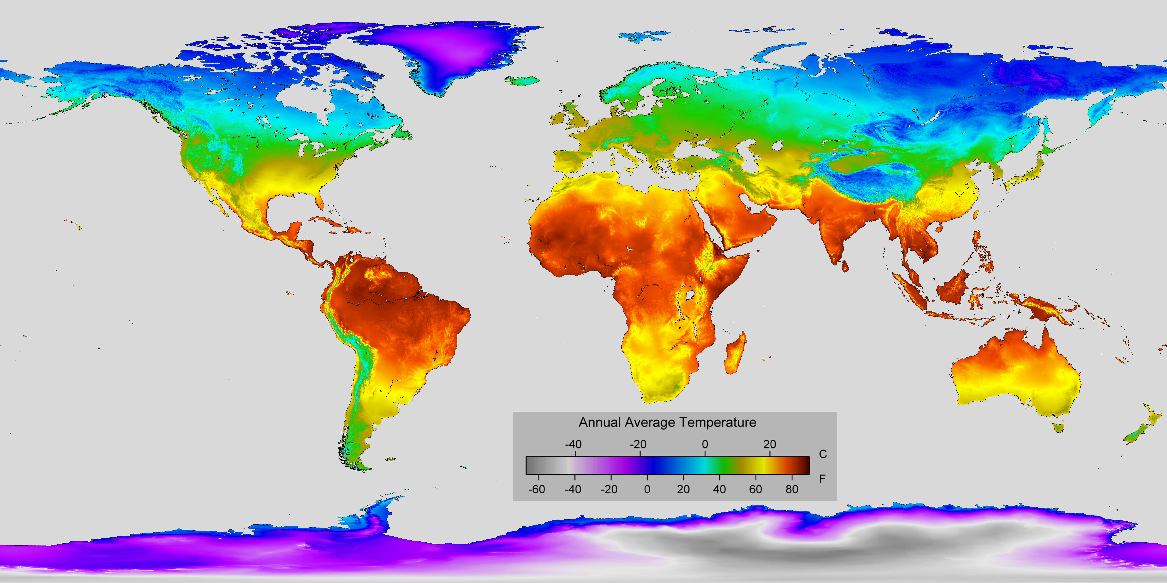
NHIỆT ĐỘ CỦA VIỆT NAM CAO

Slide 14
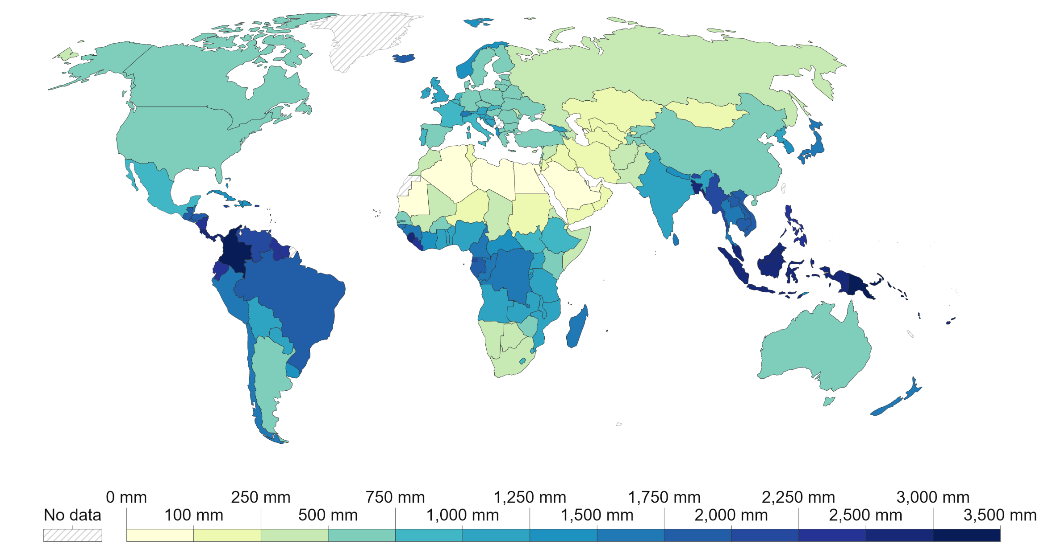
VIỆT NAM CÓ LƯỢNG MƯA CAO

Slide 15
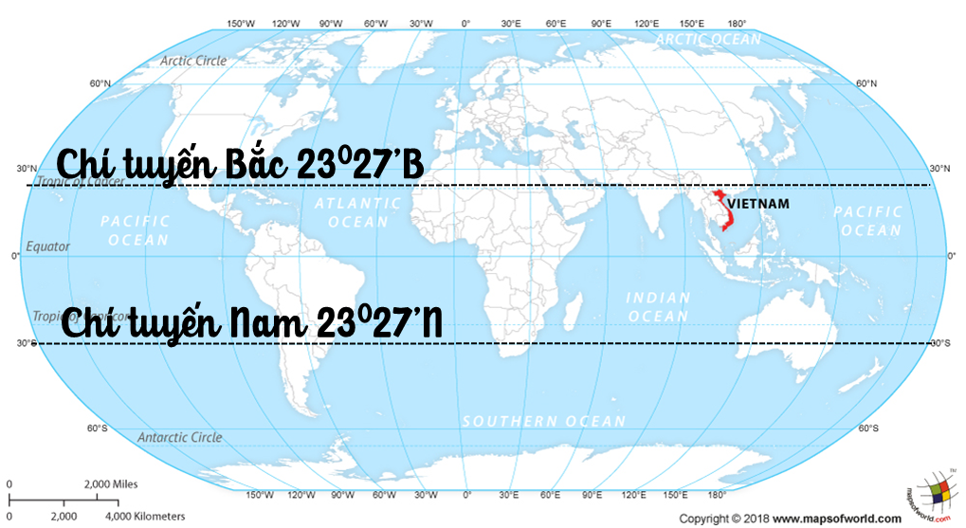
NGUYÊN NHÂN Của tính chất nhiệt và ẩm
Việt Nam có tính chất NHIỆT ĐỚI do vị trí địa lí nước ta nằm trong vùng nội chí tuyến Bắc bán cầu.
23º23’B
8º34’B

Slide 16
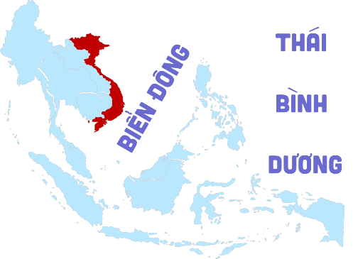
NGUYÊN NHÂN Của tính chất nhiệt và ẩm
Việt Nam có tính chất ẨM do nước ta giáp với biển Đông thông ra Thái Bình Dương rộng lớn, chịu ảnh hưởng của gió khi đi qua biển có độ ẩm lớn

Slide 17
EM HÃY NHỚ
Tính chất | Biểu hiện | Nguyên nhân
Tính chất nhiệt đới | Lượng bức xạ lớn Cán cân bức xạ luôn dương Nhiệt độ trung bình năm trên 20°C Số giờ nắng nhiều, khoảng 1.400 - 3.000 giờ/năm. | Vị trí địa lí nước ta nằm trong vùng nội chí tuyến Bắc bán cầu.
Tính chất ẩm | Lượng mưa lớn, từ 1.500 - 2.000 mm/năm. Độ ẩm không khí cao, trên 80%. Cân bằng ẩm luôn dương. | Nước ta giáp với biển Đông thông ra Thái Bình Dương rộng lớn, chịu ảnh hưởng của gió khi đi qua biển có độ ẩm lớn

Slide 18
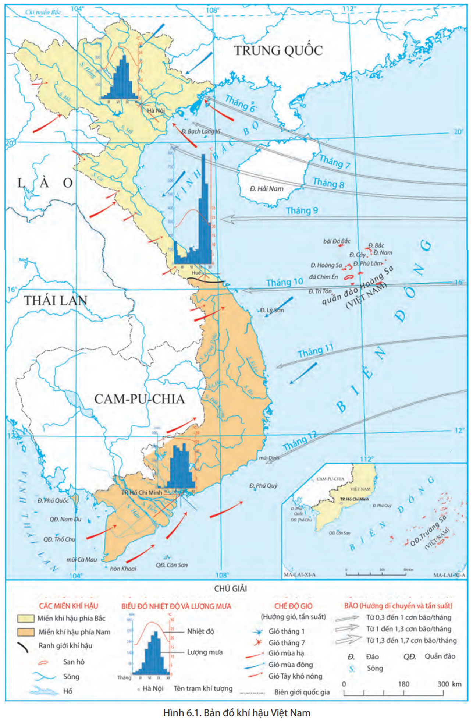
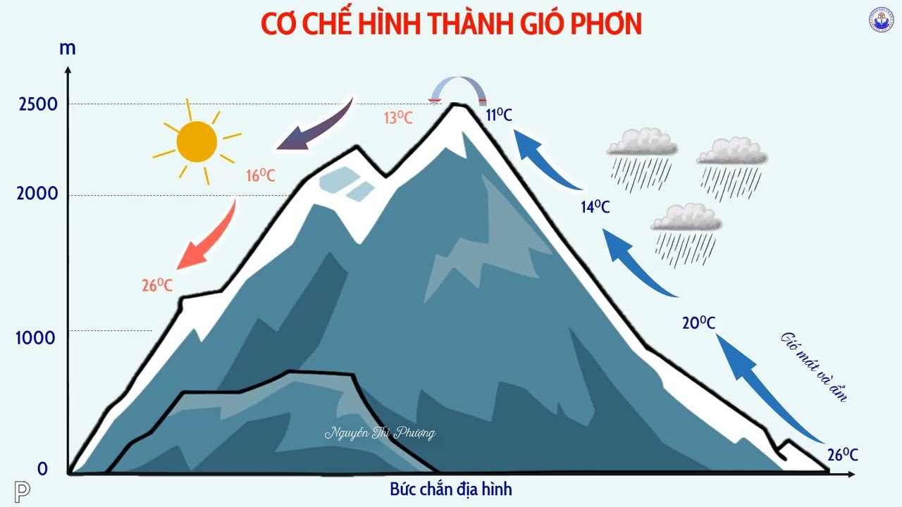
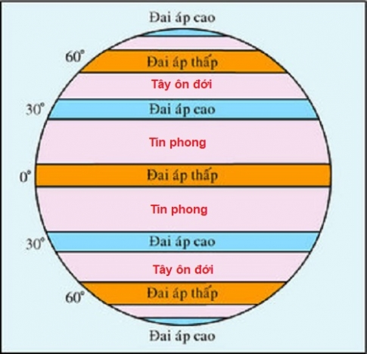
VỀ NHÀ TÌM HIỂU CÁC LOẠI GIÓ
Nhiệm vụ ở nhà
GIÓ MÙA
GIÓ PHƠN
GIÓ TÍN PHONG

